Slide 1
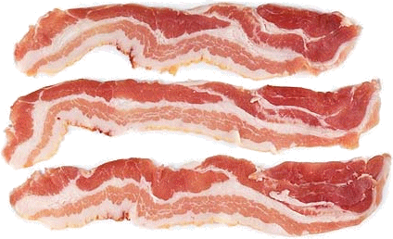
Varenje i resorpcija masti

Slide 2
Masti: organski biomolekuli nerastvorljivi u vodi
Klasifikacija:
trigliceridi
glicerofosfolipidi (fosfogliceridi)
sfingolipidi
glikolipidi
voskovi
terpeni
steroidi
lipoproteinski sistemi

Slide 3
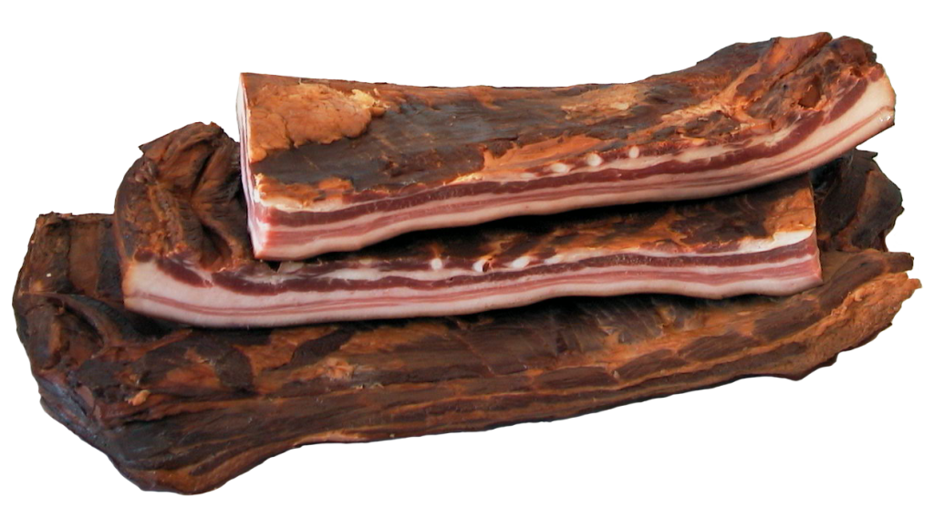
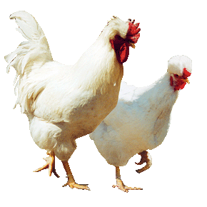
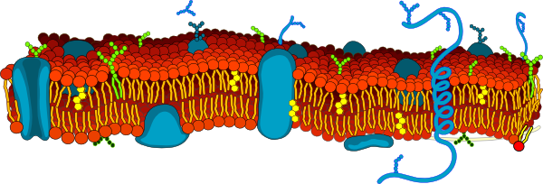
Koncentrovani izvor energije
Uloga u strukturi ćelijske membrane
Prekursori steroidnih hormona,
prostaglandina
prostaciklina
tromboksana
leukotrijena

Slide 4
Trigliceridi
CH₂-OH
HOOC-CH₂- CH₂- CH₂- CH₂- CH₂- CH₂- CH₂- CH₂- CH₂- CH₂- CH₂- CH₂- CH₂- CH₂- CH₃
HC
OH
+
HOOC-CH₂- CH₂- CH₂- CH₂- CH₂- CH₂- CH₂- CH₂- CH₂- CH₂- CH₂- CH₂- CH₂- CH₂- CH₃
CH₂-OH
HOOC-CH₂- CH₂- CH₂- CH₂- CH₂- CH₂- CH₂- CH₂- CH₂- CH₂- CH₂- CH₂- CH₂- CH₂- CH₃
Glicerol
Masne kiseline
Estarska veza

Slide 5
Glicerofosfolipidi = Fosfogliceridi
O⁻
Fosforna kiselina
etanolamin
O⁻ -
P – O -
=
O
Glicerol
Masne kiseline
Fosfatidna kiselina
Fosfatidiletanolamin (kefalin)

Slide 6
Glicerofosfolipidi = Fosfogliceridi
O⁻
Fosforna kiselina
holin
O⁻ -
P – O -
=
O
Glicerol
Masne kiseline
Fosfatidna kiselina
Fosfatidilholin (lecitin)

Slide 7
Glicerofosfolipidi = Fosfogliceridi
O⁻
Fosforna kiselina
serin
O⁻ -
P – O -
=
O
Glicerol
Masne kiseline
Fosfatidna kiselina
Fosfatidilserin

Slide 8
Glicerofosfolipidi = Fosfogliceridi
O⁻
Fosforna kiselina
inozitol
O⁻ -
P – O -
=
O
Glicerol
Masne kiseline
Fosfatidna kiselina
Fosfatidilinozitol

Slide 9
Glicerofosfolipidi = Fosfogliceridi
O⁻
Polarna
glava
R
O⁻ -
P – O -
=
O

Slide 10
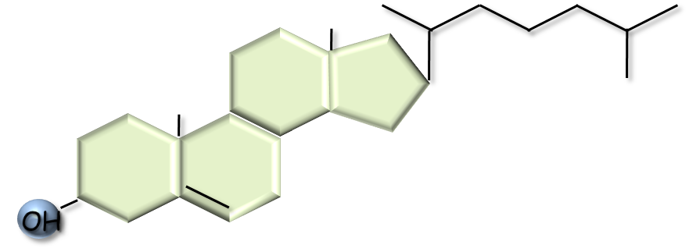
Holesterol
neesterifikovan
esterifikovan

Slide 11
Faze u toku varenja i resorpcije lipida:
Emulgovanje masti
Hidroliza lipida u duodenumu
Rastvaranje MK, holesterola pomoću deterdženata i
transport do enterocita
Resorpcija slobodnih MK i monoglicerida, holesterola i
lizofosfatidne kiseline
Resinteza triglicerida, fosfoglicerida i esterifikacija
holesterola
Pakovanje triglicerida i holesterola u HILOMIKRONE
Egzocitoza hilomikrona iz enterocita u limfu

Slide 12
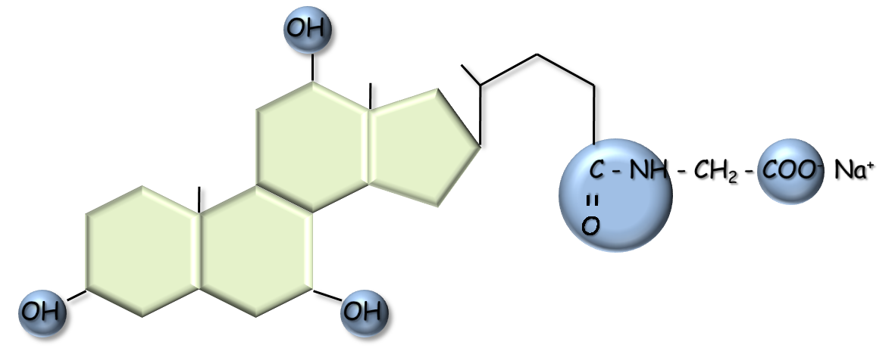
Emulgovanje masti
U duodenumu pomoću žučnih kiselina

Slide 13
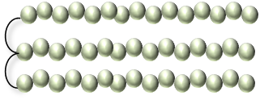
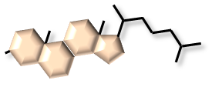
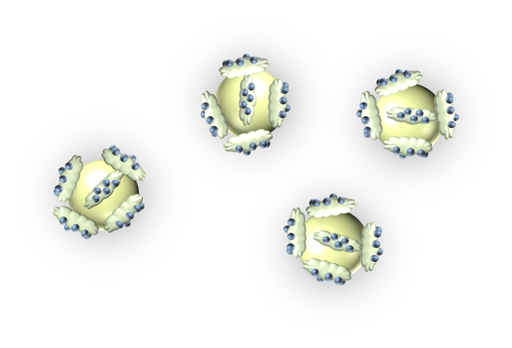
Triglicerid
Fosfoglicerid
Holesterol

Slide 14
Mešovita micela

Slide 15
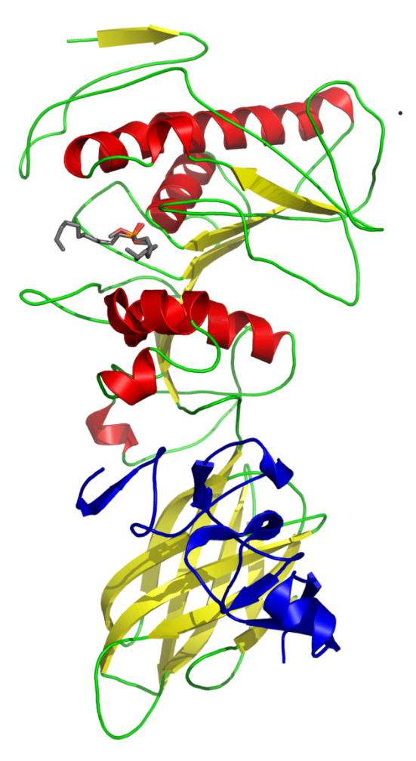
Hidroliza lipida u duodenumu
Pod dejstvom tri enzima: pankreasne lipaze, holesterol esteraze i fosfolipaze A₂
Pankreasna lipaza
449 aminokiselina
aktivno mesto je na N terminalnom kraju
‘poklopac’ prekriva aktivno mesto
‘poklopac’ otkriva aktivno mesto u prisustvu
žučnih kiselina
kolipaza se vezuje za C terminalni kraj,
stabilizuje kompleks lipaze za mešovite
micele i održava aktivnu konfiguraciju lipaze
razlaže trigliceride
kolipaza
prokolipaza

Slide 16
Hidroliza triglicerida u duodenumu
Pod dejstvom enzima pankreasne lipaze
pankreasna lipaza
⁻O-
H
CH₂-O -
CH-O -
H
CH₂-O -
kolipaza
⁻O-
Monoglicerid
+
2 masne kiseline

Slide 17
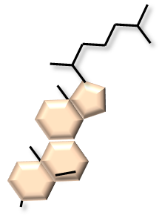
Hidroliza estara holesterola u duodenumu
Svega 10-15% holesterola je u esterifikovanom obliku.
Pod dejstvom enzima holesterol esteraze
Estar holesterola
holesterol + masna kiselina
H₂O

Slide 18
Hidroliza fosfoglicerida u duodenumu
Pod dejstvom enzima Fosfolipaze A₂
O⁻
Fosforna kiselina
holin
- O -
P – O - CH₂
=
O
CH-O -
CH₂-O -
Glicerol
Masne kiseline
Fosfatidna kiselina
Fosfatidilholin (lecitin)

Slide 19
⁻O-
masna kiselina
O⁻
Fosfolipaza A₂
R
- O -
P – O - CH₂
=
O
H
CH-O-
α
CH₂-O -
α-acil lizofosfoglicerid

Slide 20
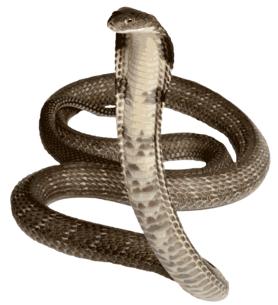
Fosfolipaza C
O⁻
Fosfolipaza A₂
R
- O -
P – O - CH₂
=
O
CH-O -
Fosfolipaza D
CH₂-O -
Fosfolipaza A₁

Slide 21
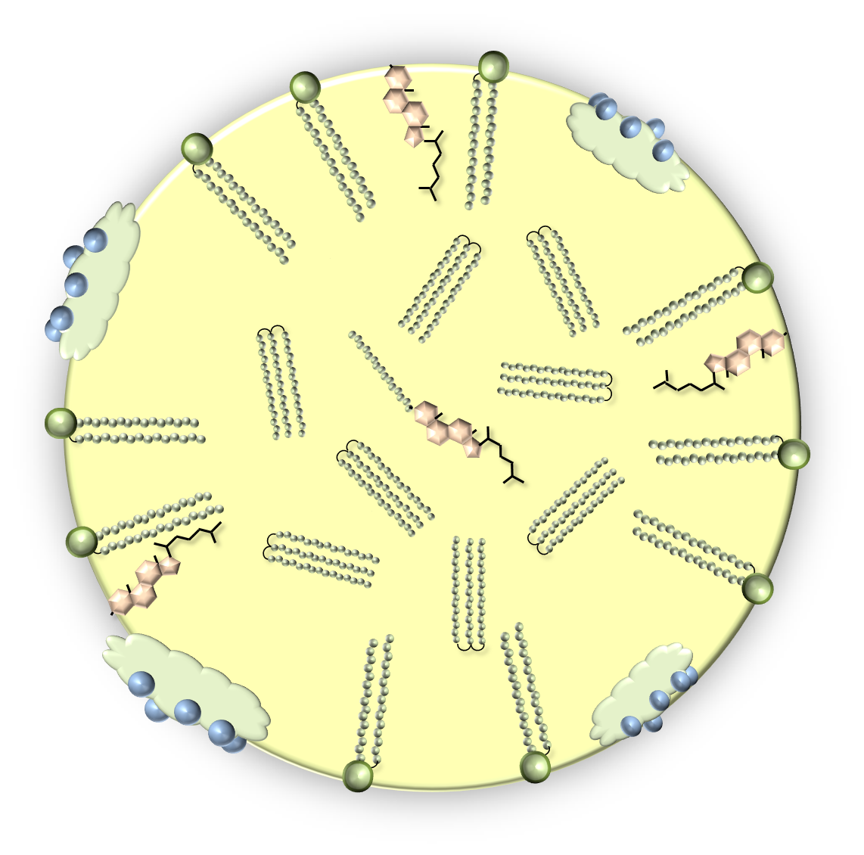
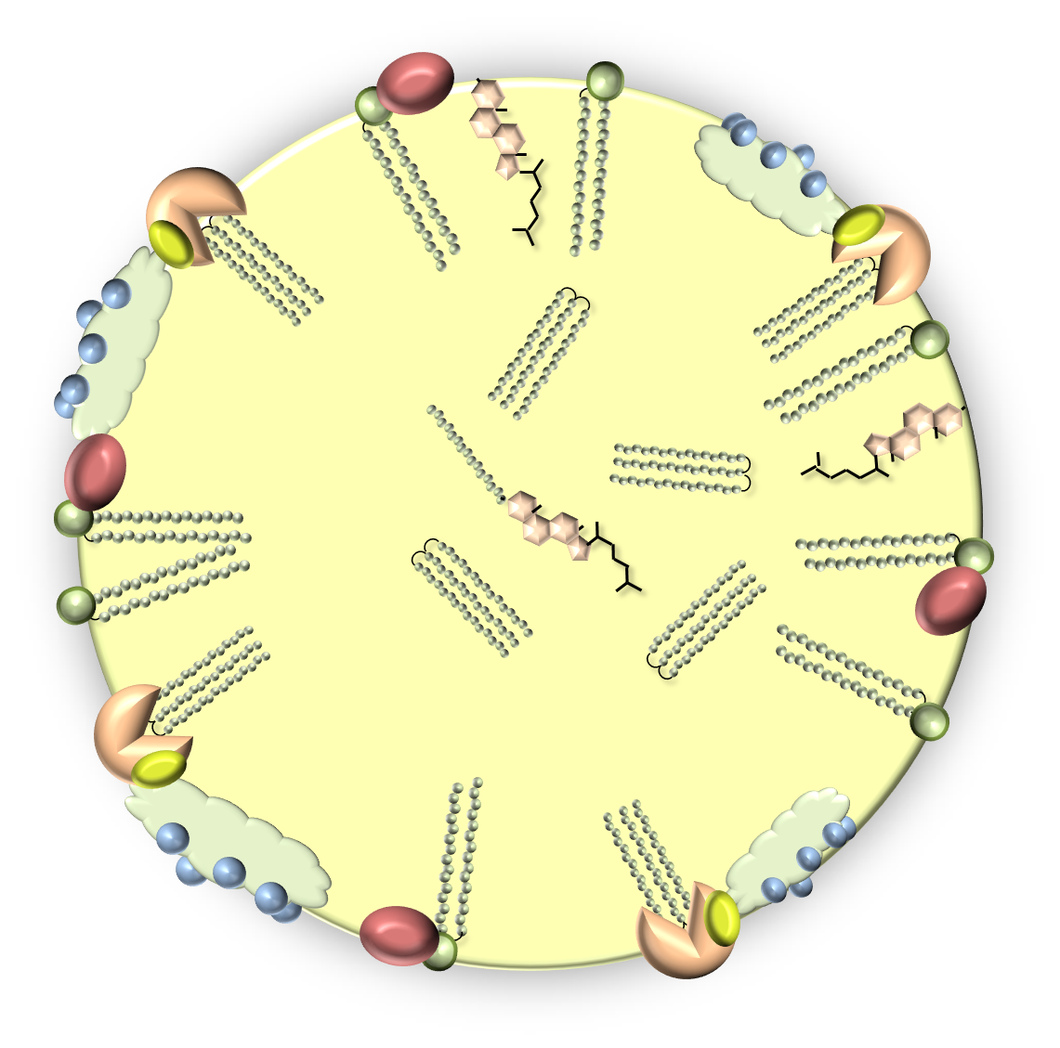
pankreasna lipaza+ kolipaza
holesterol esteraza
fosfolipaza A₂

Slide 22
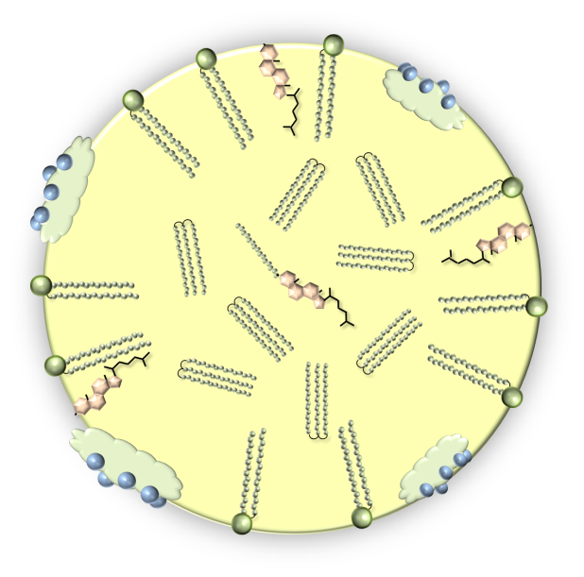
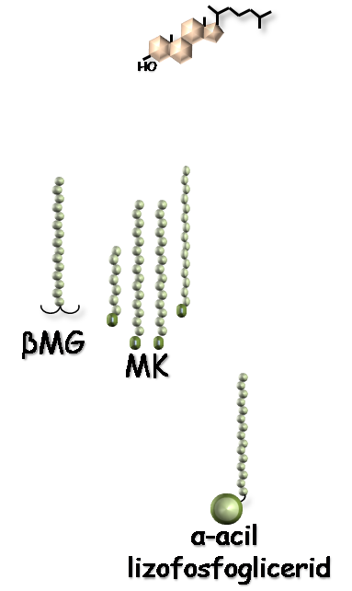
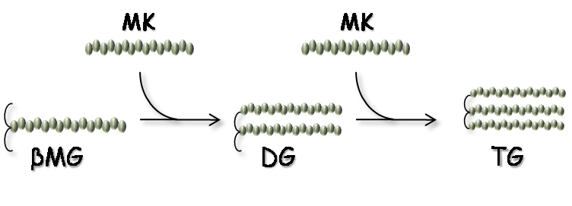
Resorpcija i reesterifikacija
enterocit
Lumen creva

Slide 23
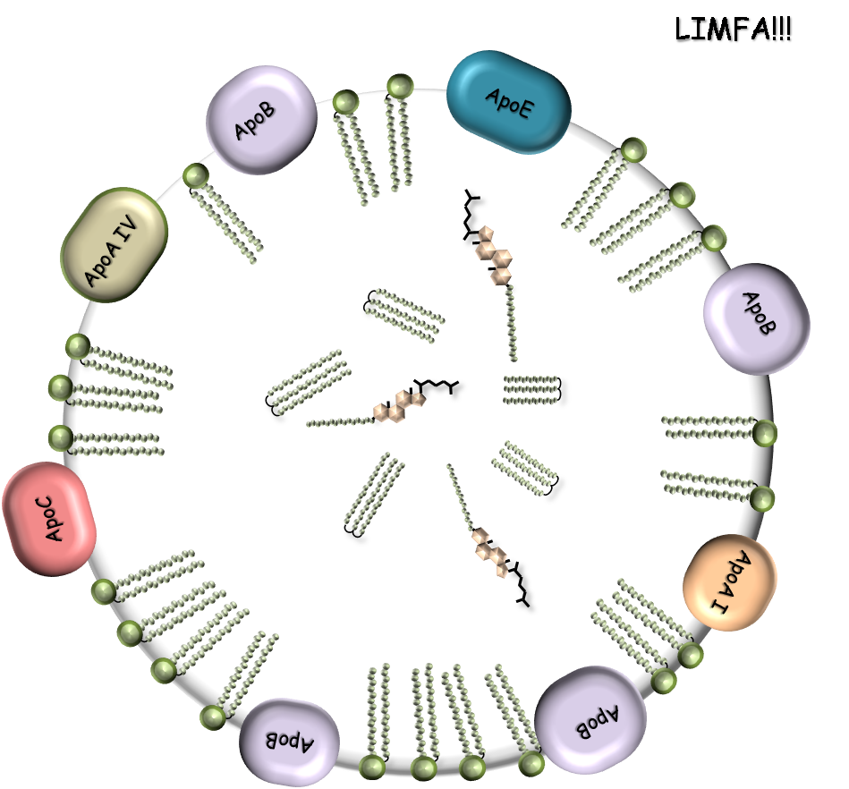
Formiranje hilomikrona
ApoB
Apolipoproteini
ApoE
ApoA I
ApoA IV
ApoC
MK (C 6-10)
enterocit

Slide 24
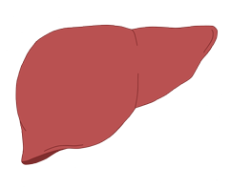
Sinteza triglicerida
MK (C 6-10)
Portalni krvotok
enterocit

Slide 25
LIMFA!!!

Slide 27
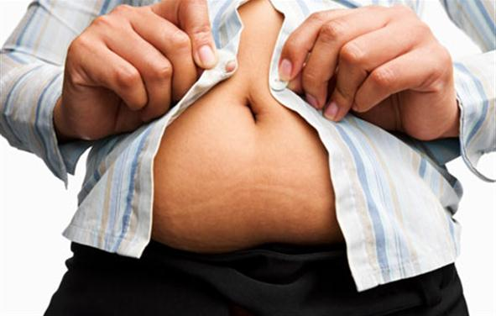
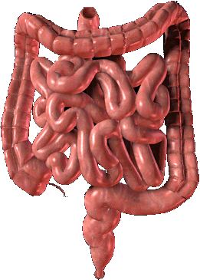
masno tkivo
trigliceridi
polisaharidi
glikogen
masne kiseline
oligosaharidi
glukoza
razni
monosaharidi
monosaharidi
glukoza
CO₂+H₂O+ATP
razna
tkiva

Slide 28
Lipoproteini krvne plazme
1. Hilomikroni
(TG, Holesterol)
Creva
Tkiva
2. VLDL
(TG, Holesterol)
Jetra
Tkiva
3. IDL
4. LDL
(Holesterol)
5. HDL
(Holesterol)
Tkiva
Jetra

Slide 29
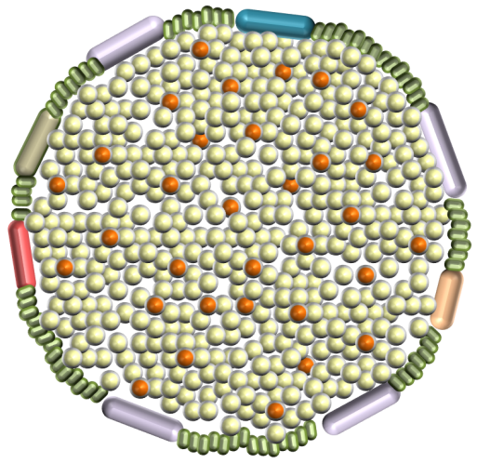
1. Hilomikroni
E
Trigliceridi
85%
B48
Estri holesterola
3%
Holesterol
1%
C
A
Proteini
Fosfolipidi

Slide 30
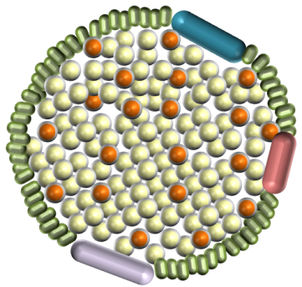
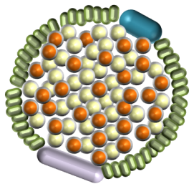
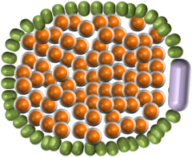
2. VLDL
3. IDL
4. LDL
E
E
C
B100
B100
B100
Trigliceridi
65%
35%
10%
Holesterol
13%
22%
45%

Slide 31
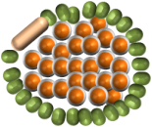
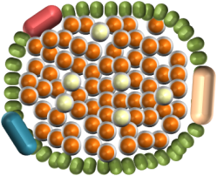
5. HDL
A
Proteini
50%
Fosfolipidi
30%
Nascentni
HDL
Holesterol
18%
Trigliceridi
4%
C
A
E

Slide 32
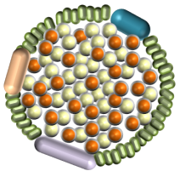
Ostatak
hilomikrona
E
B48
Limfa
E
Krvotok
E
C
C
B100
VLDL
E
B48
A
B100
TG
A
C
E
A
Nascentni
HDL
Holesterol
HDL
B100
LDL
IDL
Masne kiseline
Holesterol
Masne kiseline
Holesterol
Periferna tkiva

Slide 33
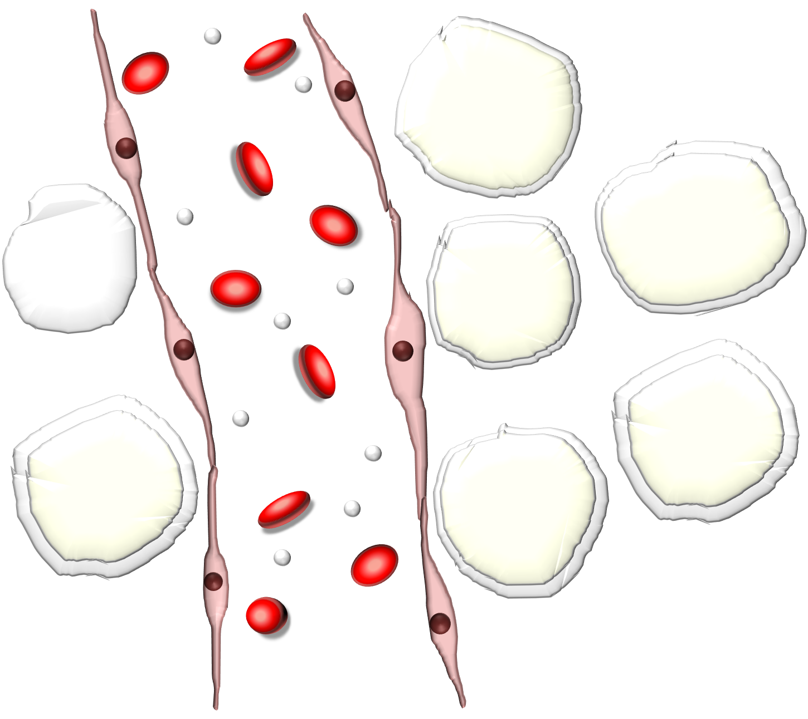

Slide 34
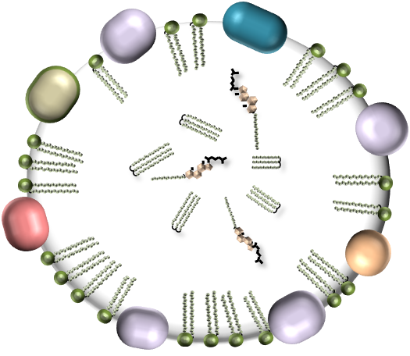
Lipoprotein lipaza
ApoC
LPL
Lumen krvnog suda

Slide 35
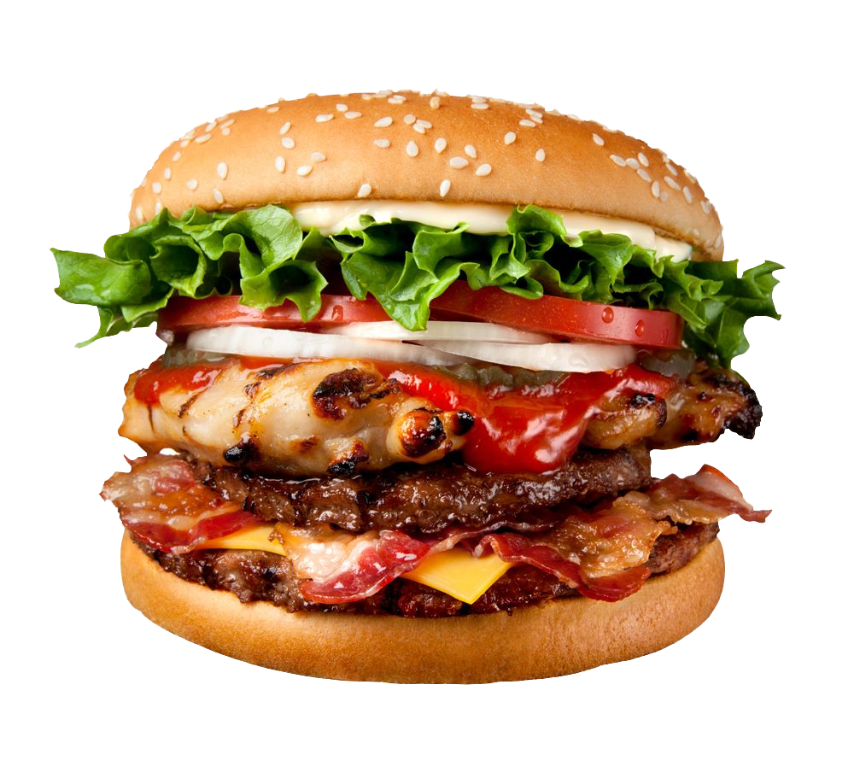

Slide 36
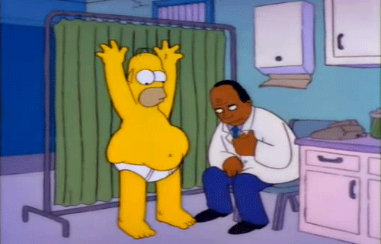
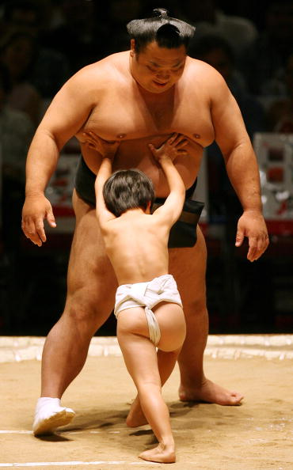

Slide 37
epinefrin
β adrenergični
receptor
adenilat
ciklaza
G protein
adenilat
ciklaza
ATP
cAMP
protein
kinaza A
protein
kinaza A
hormon senzitivna lipaza
hormon senzitivna lipaza
p
ADP
ATP
monoglicerid
lipaza
triglicerid
diglicerid
monoglicerid
glicerol
H₂O
H₂O
H₂O
masna kiselina
masna kiselina
masna kiselina

Slide 38
epinefrin
β adrenergični
receptor
adenilat
ciklaza
G protein
adenilat
ciklaza
Kofein (teofilin)
ATP
cAMP
fosfodiesteraza
protein
kinaza A
protein
kinaza A
hormon senzitivna lipaza
hormon senzitivna lipaza
p
ADP
ATP
monoglicerid
lipaza
triglicerid
diglicerid
monoglicerid
glicerol
H₂O
H₂O
H₂O
masna kiselina
masna kiselina
masna kiselina

Slide 39
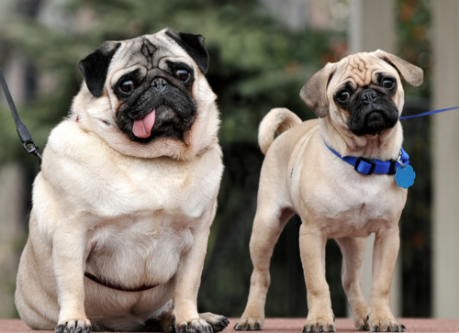
Za sve su krivi
PERILIPINI

